Slide 1
云计算特征
Notes:
x86 架构本身不适合进行虚拟化，这个障碍已经由英特尔、AMD 修改 x86 处理器的指令集得到解决;另一个原因则是 x86 处理器的性能不足，也由于 x86 处理器在性能上的飞速提高得到了解决。由于 x86 架构的广泛普及，x86 架构上的虚拟化技术也得到了比以前多得多的关注。

Slide 2
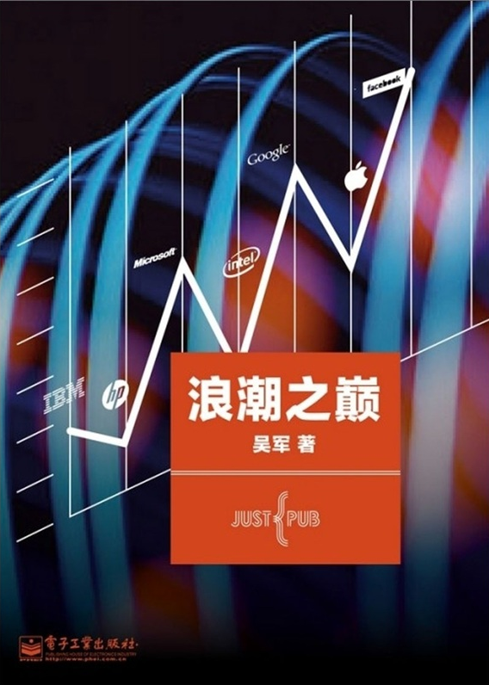
浪潮之巅
这本书的主要观点有两点:
一是势，也就是标题中的"浪潮"一词。
二是公司基因论，即一家公司的发展命运很大程度上取决于它的基因。
Notes:
吴军博士
毕业于清华大学计算机系（本科）、电子工程系（硕士）和美国约翰?霍普金斯大学计算机科学系（博士）。
2002年加入Google公司，是当前Google中日韩文搜索算法的主要设计者
2010年，他离开Google，加盟腾讯公司，担任负责搜索业务的副总裁，并担任国家重大专项“新一代搜索引擎和浏览器”项目的总负责人。
关于浪潮之巅
基因论和主要特征的联系

Slide 3
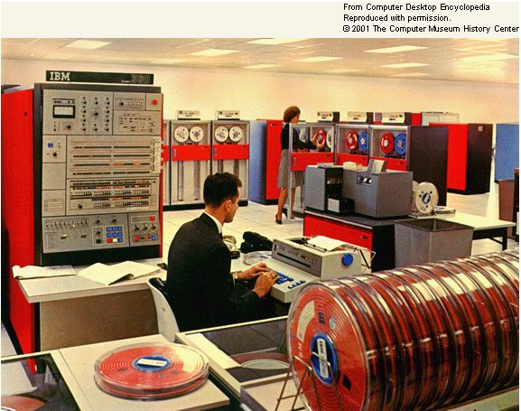
IBM第一台支持虚拟化的产品
S/360 Mainframe
CP-40
S/360-40
S/360 & CMS
https://en.wikipedia.org/wiki/IBM_CP-40
Notes:
S/360 是一个主机系列 是今天Z系列的鼻祖
CP-40 是操作系统 能在上面运行多个虚拟操作系统 所谓的Host系统
S/360 40 是针对CP-40的某款主机，物理特性上做了相应改进
CMS 也是操作系统 用户友好 所谓的Client系统
14个IBM S/360的虚拟机，每一个虚拟机上拥有256KB的内存，并且可以对映到不同的硬盘分割区上，更可以使用共享的资源，如打印机，可以并发开发CP和CMS系统，并且也提供了安全上的功能。

Slide 4

为什么要虚拟化？

Slide 5

还是钱的问题
Notes:
1964年，IBM共投入了50亿美金在研制资金、工厂和设备方面。为了完成这项巨大工程，IBM雇佣了6万多名新员工，建立了5座新工厂。再它的研发过程中产生了300多项技术专利。在当年，这是规模最大的由私有资金操作的商业计划。在当时，S/360世界上最强大的计算机，在它上面首次出现的新技术就包括交易处理、微循环，还有数据库技术。到现在，它们仍然是正在应用中的重要技术。
。

Slide 6
Hypervisor

Slide 7
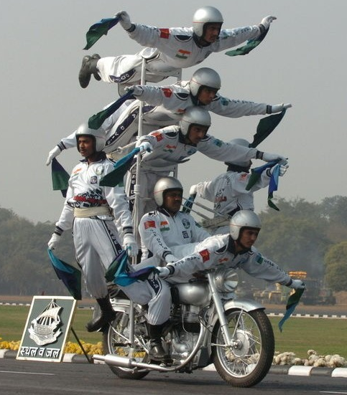
Hypervisor是什么？

Slide 8
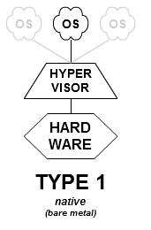
Hypervisor的技术方案（1）
SIMMON, and CP/CMS
CP/CMS was the ancestor of IBM's z/VM.
Modern equivalents
Oracle VM Server for SPARC,
Oracle VM Server for x86,
The Citrix XenServer,
VMware ESX/ESXi, KVM
Microsoft Hyper-V hypervisor
Notes:
the original hypervisors were the test tool, SIMMON, and CP/CMS, both developed at IBM in the 1960s. CP/CMS was the ancestor of IBM's z/VM. Modern equivalents of this are Oracle VM Server for SPARC, Oracle VM Server for x86, the Citrix XenServer, VMware ESX/ESXi, KVM, and Microsoft Hyper-V hypervisor.

Slide 9
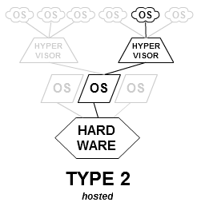
Hypervisor的技术方案（2）
BhyVe,
VMware Workstation
VirtualBox

Slide 10
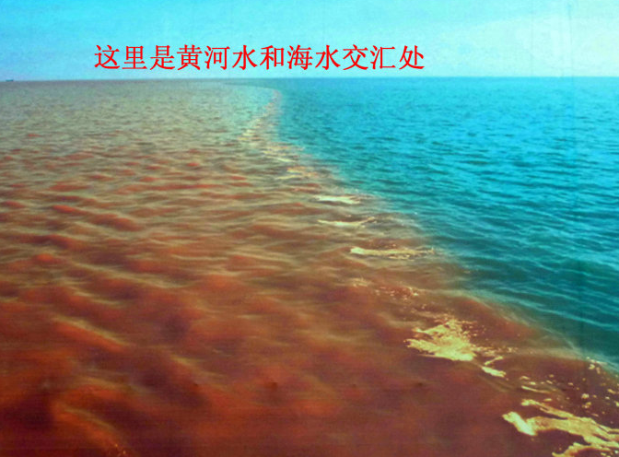
Hypervisor的划分其实不是那么清晰
For example, Kernel-based Virtual Machine (KVM) is implemented as a kernel module for Linux 2.6.20 which, when loaded, allows the Linux kernel to operate as a bare-metal (i.e., Type 1) hypervisor.[2] However, as Linux is an operating system in its own right, it is also argued that KVM is a Type 2 hypervisor
Both the free stand-alone version and the version that is part of the commercial Windows Server 2008 product use a virtualized Windows Server 2008 parent partition to manage the Type 1 Hyper-V hypervisor. In both cases the Hyper-V hypervisor loads prior to the management operating system, and any virtual environments created run directly on the hypervisor, not via the management operating system.

Slide 11
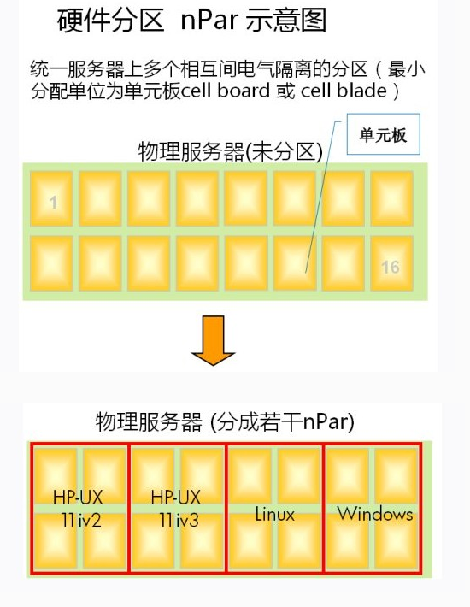
硬件分区
优点：
一般情况下性能较好
故障隔离
缺点
其一缺乏灵活性，系统无法按照应用的具体要求进行划分；
其二是由于这种体系结构的限制，当分区较大时，系统的性能不好。
Notes:
nPar的主要特点是具备最强的故障隔离能力，分区之间具备硬件电气隔离，因此一个分区无论出现何种故障，均不会影响其他分区中正在运行的应用，对故障分区进行硬件维修、软件升级等工作均不会打扰其他正常分区的运行，稳定性极强。

Slide 12
LDAR是什么？
PR/SM (Processor Resource/System Manager)
A logical partition, commonly called an LPAR,is a subset of computer's hardware resources, virtualized as a separate computer. In effect, a physical machine can be partitioned into multiple logical partitions, each hosting a separate operating system.[1]
Notes:
Formally, LPAR designates the logical partitioning function and mode of operation, whereas PR/SM is the commercial designation of the feature.

Slide 13
LDAR优点
服务器硬件的体系结构无关
分区的方式更加灵活，不需要符合一定的物理边界
可根据应用的需要分配资源
物理主机之间动态迁移
Notes:
Formally, LPAR designates the logical partitioning function and mode of operation, whereas PR/SM is the commercial designation of the feature.

Slide 14
LDAR功能支持时间表
ESA/390系列支持LPAR ( 1980s)
I 系列支持LPAR（1999）
P 系列支持LPAR（2001）

Slide 15
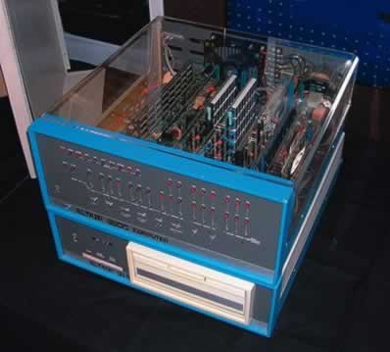
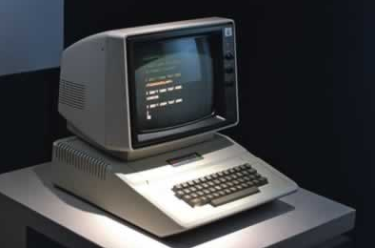
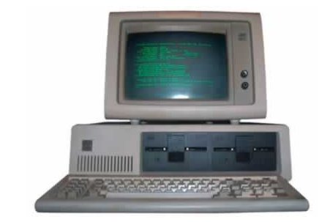
PC的黄金时代（1）
1975年 Altair 8800
1977年 Apple Ⅱ
1981年 IBM 5150
Notes:
IBM PC 5150推出，IBM的个人电脑、英特尔的处理器、微软的操作系统，三者的合作由此开始。

Slide 16
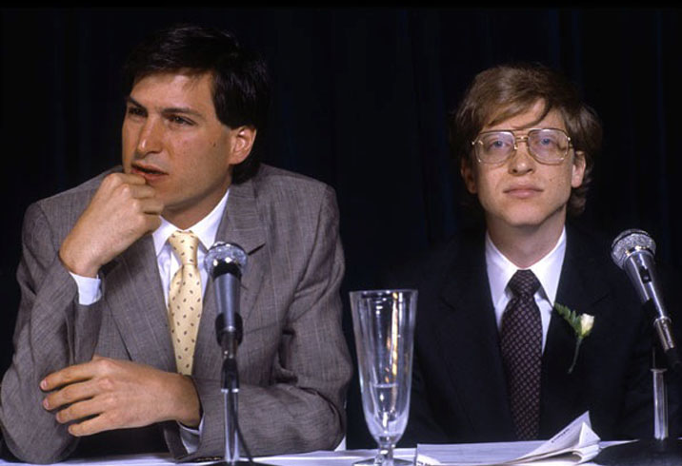
PC的黄金时代（2）

Slide 17
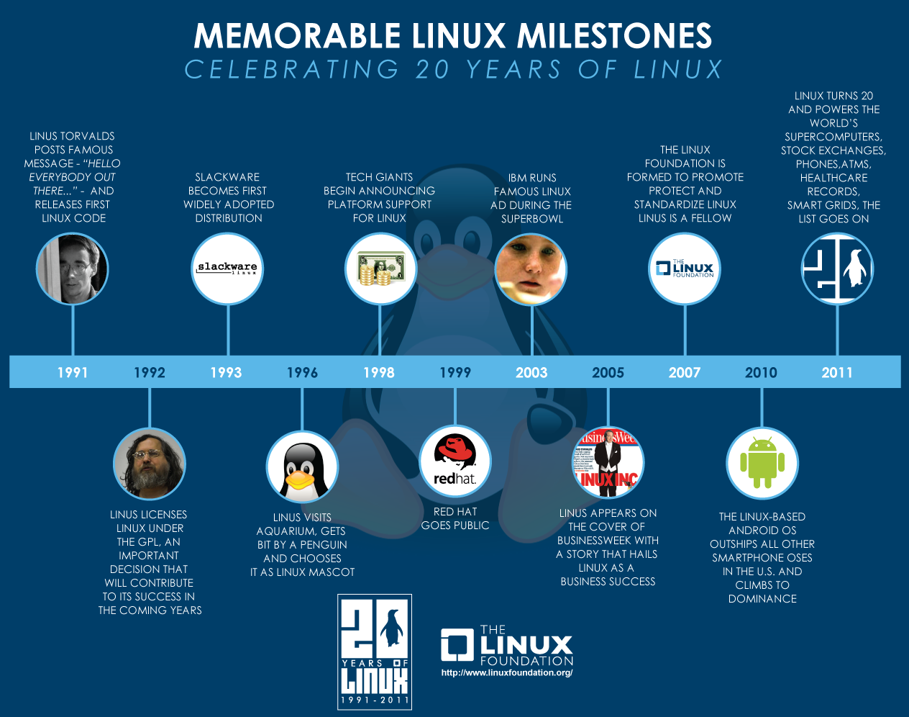
PC的黄金时代（3）

Slide 18
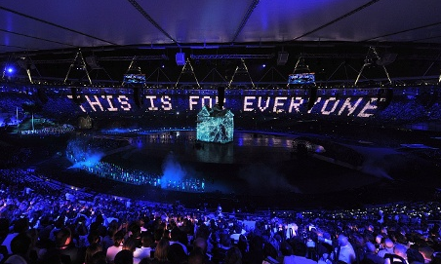
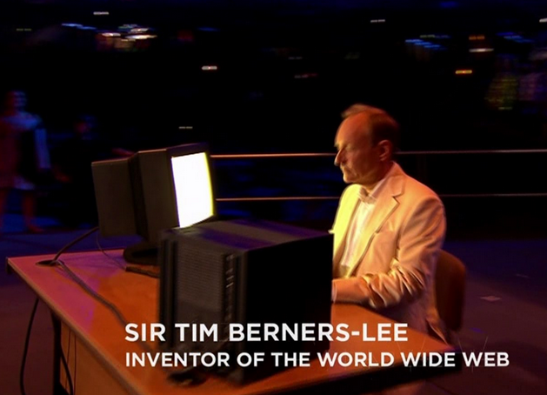
PC的黄金时代（4）

Slide 19
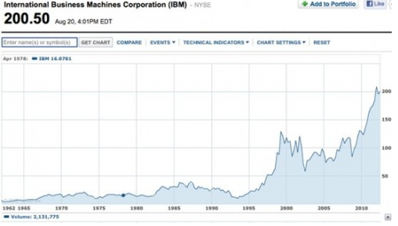
虚拟化发展的低谷
Notes:
在 20 世纪 80 年代和 90 年代，由于客户端-服务器应用程序以及价格低廉的 x86 服务器和桌面成就了分布式计算技术，虚拟化实际上已被人们弃用。 20 世纪 90 年代 Windows 的广泛使用以及 Linux 作为服务器操作系统的出现奠定了 x86 服务器的行业标准地位。

Slide 20
IBM转型与虚拟化
转型咨询服务 ： 大数据分析 + 按需付费
卖掉IBM PC业务，细分计算平台
支持开源软件
Notes:
在 20 世纪 80 年代和 90 年代，由于客户端-服务器应用程序以及价格低廉的 x86 服务器和桌面成就了分布式计算技术，虚拟化实际上已被人们弃用。 20 世纪 90 年代 Windows 的广泛使用以及 Linux 作为服务器操作系统的出现奠定了 x86 服务器的行业标准地位。

Slide 21
PC（x86）时代也需要虚拟化

Slide 22
基础架构利用率低。
物理基础架构成本日益攀升。
IT 管理成本不断攀升。
故障切换和灾难保护不足。
终端用户桌面的维护成本高昂。
Notes:
基础架构利用率低。 根据市场调研公司国际数据公司 (International Data Corporation, IDC) 的报告，在典型的 x86 服务器部署中，平均只有总容量的 10% 到 15% 得到利用。 组织通常在每台服务器上运行一个应用程序，以避免出现因一个应用程序存在漏洞而影响同一服务器上其他应用程序的可用性的风险。
物理基础架构成本日益攀升。 为支持不断增长的物理基础架构而需要的运营成本稳步攀升。 大多数计算基础架构都必须时刻保持运行，因此能耗、散热和设施成本不随利用率水平而变化。
IT 管理成本不断攀升。 随着计算环境日益复杂，基础架构管理人员所需的专业教育水平和经验以及此类人员的相关成本也随之增加。 组织在与服务器维护相关的手动任务方面花费过多的时间和资源，因而需要更多的人员来完成这些任务。
故障切换和灾难保护不足。 关键服务器应用停机和关键终端用户桌面不可访问对组织造成的影响越来越大。 安全攻击、自然灾害、流行疾病以及恐怖主义的威胁使得对桌面和服务器进行业务连续性规划显得更为重要。
终端用户桌面的维护成本高昂。 企业桌面的管理和保护带来了许多难题。 要在不影响用户有效工作能力的情况下控制分布式桌面环境并强制实施管理、访问和安全策略，不仅十分复杂而且成本高昂。 必须不断地对桌面环境应用数目众多的补丁程序和升级以消除安全漏洞。

Slide 23
VMware
VMware delivered its first product, VMware Workstation, in May 1999[9] and entered the server market in 2001 with VMware GSX Server (hosted) and VMware ESX Server (hostless).
In August 2007, EMC Corporation released 10% of the company's shares in VMware in an initial public offering
Notes:
x86 架构本身不适合进行虚拟化，这个障碍已经由英特尔、AMD 修改 x86 处理器的指令集得到解决;另一个原因则是 x86 处理器的性能不足，也由于 x86 处理器在性能上的飞速提高得到了解决。由于 x86 架构的广泛普及，x86 架构上的虚拟化技术也得到了比以前多得多的关注。

Slide 24
虚拟化的开源方案
62.8% are looking at OpenStack,
46.8% are looking at CloudStack,
23.8% are looking at Eucalyptus.
http://www.zenoss.com/about/news/press/Zenoss_Reports_On_The_State_of_Open_Source_Cloud_Adoption.html
Notes:
x86 架构本身不适合进行虚拟化，这个障碍已经由英特尔、AMD 修改 x86 处理器的指令集得到解决;另一个原因则是 x86 处理器的性能不足，也由于 x86 处理器在性能上的飞速提高得到了解决。由于 x86 架构的广泛普及，x86 架构上的虚拟化技术也得到了比以前多得多的关注。

Slide 25
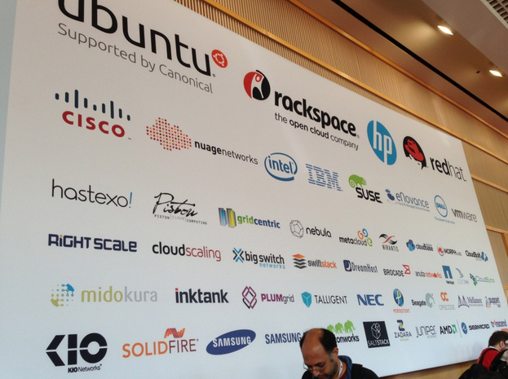
Openstack 2013 summit
http://www.ustack.com/openstack-summit-thought/

Slide 26

Openstack
OpenStack与其说是一个开源项目，不如说是一场云计算技术运动，让那些曾经高高在上技术和概念变成普通工程师都能玩代码，OpenStack的成功其实并不是说其代码写得有多好，架构有多牛逼，只是恰好他在合适的时机给了许多公司和工程师一个合适的机会，让OpenStack的公司有利可图，让用户有商品化的云计算技术可用，让工程师有发挥自己的空间。
http://www.weibo.com/freedomhui
http://www.ustack.com/openstack-summit-thought/

Slide 27
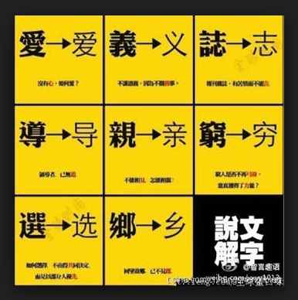
走下神坛的虚拟化
Notes:
20%到66%，增幅46%，花了28年。 但现今93%，只增幅93-66=27% 却花了2011-1977=33年。
再考虑改革开放前社会有三年饥荒和10年文革，人均物资基础薄弱，很难想像1949~1978年间扫盲比最近这物资相对充沛的30年还要快，而且快很多~~~~~

Slide 28
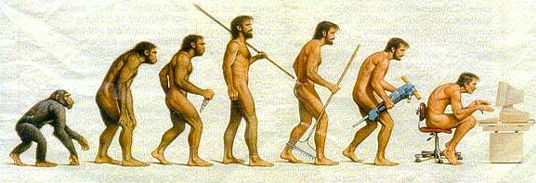
虚拟化 → VPS → 云计算 的进化之路
Notes:
x86 架构本身不适合进行虚拟化，这个障碍已经由英特尔、AMD 修改 x86 处理器的指令集得到解决;另一个原因则是 x86 处理器的性能不足，也由于 x86 处理器在性能上的飞速提高得到了解决。由于 x86 架构的广泛普及，x86 架构上的虚拟化技术也得到了比以前多得多的关注。

Slide 29
VPS是采用虚拟软件，在一台服务器上虚拟出多个类似独立服务器的部分，每个部分都可以做单独的操作系统，管理方法同服务器一样。
云服务器是在一组集群服务器上虚拟出多个类似独立服务器的部分，集群中每个服务器上都有云服务器的一个镜像，从而大大提高了虚拟服务器的安全稳定性，除非所有的集群内服务器全部出现问题，云服务器才会无法访问。
Notes:
x86 架构本身不适合进行虚拟化，这个障碍已经由英特尔、AMD 修改 x86 处理器的指令集得到解决;另一个原因则是 x86 处理器的性能不足，也由于 x86 处理器在性能上的飞速提高得到了解决。由于 x86 架构的广泛普及，x86 架构上的虚拟化技术也得到了比以前多得多的关注。

Slide 30
为什么是Amazon而不是Google
发布了第一款商用互联网云计算产品？
Notes:
贝佐斯在一次采访中说过：亚马逊作为 电子商务公司，起初为了处理 大数量的货品库存和分配，积累和完善了 他们的大数据计算技术，所以这个领域中，就技术来说，亚马逊处于 前端的位置。后来，贝佐斯 意识到了，云计算的需求越来越大，所以 他就想到，既然亚马逊本身拥有 这么优秀的技术，何不提供给 其他人服务呢
98、99那段时间互联网太热了，amazon预先买了很多服务器来支持未来的发展，没想到很快就出现泡沫，机器放在那里闲着也是闲着，刚开始做些大规模分析工作，后来慢慢发展成现在这样了
贝佐斯从管理角度出发的技术“接口化”。
. 业务特性。AWS 的起源是来自于http://Amazon.com， 由于http://Amazon.com本身就是一个客户访问流量变动很大的网站，IT 人员有了很大的动力去思考解决类似问题的解决方案。
2. Amazon 的创新因子。 这个在很多文章都有报道过，Jeff 是非常注重客户体验，创新以及长期规划的CEO，他也将这个因子植入到了公司文化之中。所以公司的IT人员有了足够的信心和资源去完成这项任务。
3. 行业特性。Amazon和其他传统IT公司最不一样的地方，就是作为一个互联网企业，她本身没有硬件或者软件等业务积累，或者说是历史负担，所以公司可以大踏步地向前创新和开发，而不用担心新产品对已有业务的冲击。
在Google的世界里，你不需要一个独立的服务器，无论你的内容是什么，无非就是gooooooogle里面的一个小圈而已。

Slide 31
业务特性
行业特性
开发文化
Notes:
贝佐斯在一次采访中说过：亚马逊作为 电子商务公司，起初为了处理 大数量的货品库存和分配，积累和完善了 他们的大数据计算技术，所以这个领域中，就技术来说，亚马逊处于 前端的位置。后来，贝佐斯 意识到了，云计算的需求越来越大，所以 他就想到，既然亚马逊本身拥有 这么优秀的技术，何不提供给 其他人服务呢
98、99那段时间互联网太热了，amazon预先买了很多服务器来支持未来的发展，没想到很快就出现泡沫，机器放在那里闲着也是闲着，刚开始做些大规模分析工作，后来慢慢发展成现在这样了
贝佐斯从管理角度出发的技术“接口化”。
. 业务特性。AWS 的起源是来自于http://Amazon.com， 由于http://Amazon.com本身就是一个客户访问流量变动很大的网站，IT 人员有了很大的动力去思考解决类似问题的解决方案。
2. Amazon 的创新因子。 这个在很多文章都有报道过，Jeff 是非常注重客户体验，创新以及长期规划的CEO，他也将这个因子植入到了公司文化之中。所以公司的IT人员有了足够的信心和资源去完成这项任务。
3. 行业特性。Amazon和其他传统IT公司最不一样的地方，就是作为一个互联网企业，她本身没有硬件或者软件等业务积累，或者说是历史负担，所以公司可以大踏步地向前创新和开发，而不用担心新产品对已有业务的冲击。
在Google的世界里，你不需要一个独立的服务器，无论你的内容是什么，无非就是gooooooogle里面的一个小圈而已。

Slide 32
思考：假如程序会思考？

Slide 33


黑客帝国
异次元骇客

Slide 34
Q/A

Slide 35
练习
用VMware Player安装某个linux发行版

